Slide 1


简单
VISION PLAN
专注
刹车盘尺寸测量视觉方案（2D）
共创
共赢

Slide 2

01
项目描述
02
项目验证
目录
03
配置清单
04
逻辑流程
CONTENTS
05
评估结果&注意事项
06
售后服务

Slide 3

01
项目描述
●产品名称：刹车盘
●测量内容：外径、内径
●产品材质：碳陶瓷
●产品颜色：银白
●最大工作距离(mm)：不限制
●最小工作距离(mm)：不限制
●检测区域(mm*mm)：500.0 * 500.0
●来料方式：人工
●测量精度要求(mm)：1
●检测节拍(pcs/min)：不限制
●检测时产品运动速度(m/s)：0
●工作距离(mm)：1071
方案布局图

Slide 4

02
项目验证
参数名称 | 参数值
面阵相机型号 | AE5208M/CG000
面阵相机类型 | 面阵相机
相机接口类型 | GigE,POE
相机像素 | 1600 * 1200
镜头型号 | FA0802D
镜头品牌 | CHIOPT
镜头焦距 | 8mm
镜头接口 | C
A(工作距离) = 1071mm, B(视野宽度) = 550mm, C(视野长度) = 550mm
视野图

Slide 5

03
配置清单
系
统
构
成

Slide 6
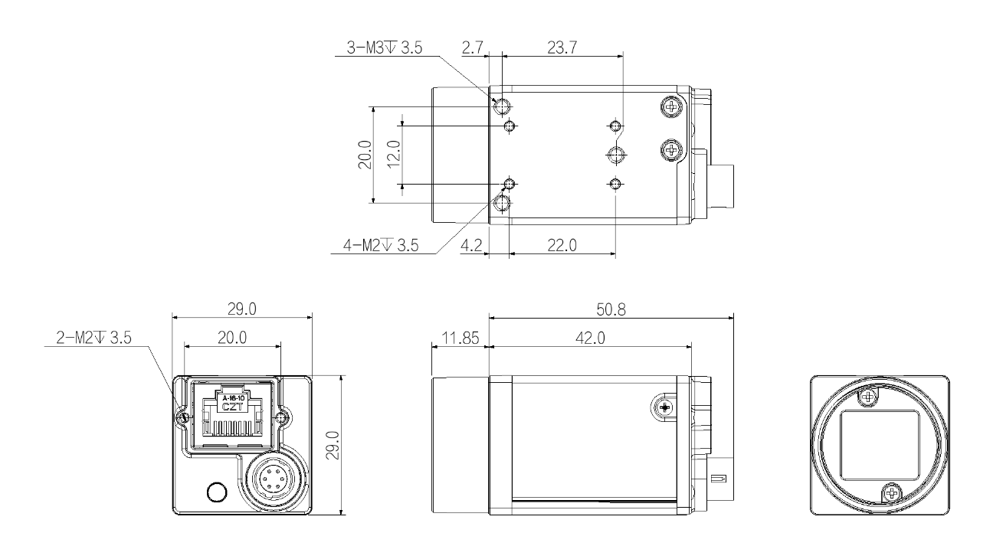
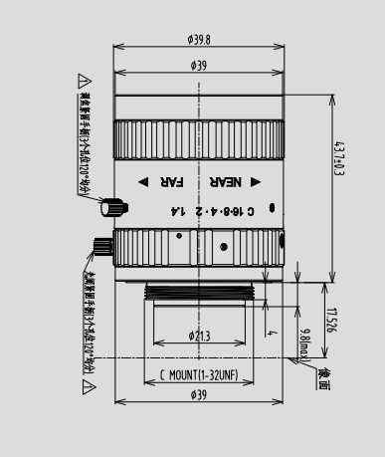
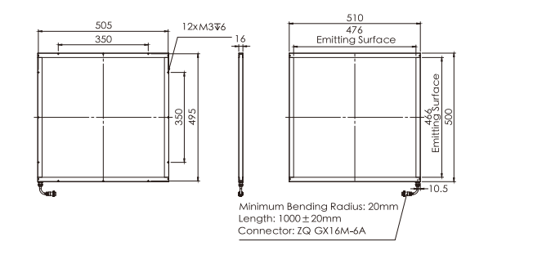
03
配置清单
相机尺寸图
光源尺寸图
镜头尺寸图

Slide 7
03
配置清单
序号 | 名称 | 型号 | 单位 | 数量 | 厂家
1 | 面阵相机 | AE5208M/CG000 | 台 | 1 | dahua
2 | 镜头 | FA0802D | 个 | 1 | CHIOPT
3 | 光源 | OPT-FLCA510500 | 个 | 1 | OPT
4 | 工控机 | - | 台 | 1 | -
5 | 显示器 | - | 台 | 1 | -
6 | 软件 | MVP | 套 | 1 | dahua

Slide 8
04
逻辑流程
逻辑流程
├── 图像采集
│ ├── 相机参数设置
│ │ ├── 设置相机设备（USB/GIGE/X86智能相机）
│ │ ├── 配置曝光时间、增益、伽马、对比度
│ │ ├── 选择软触发模式（单帧采集）
│ │ └── 确保图像分辨率覆盖500×500mm检测区域
├── 预处理
│ ├── 平滑滤波
│ │ ├── 滤波方法：高斯滤波（抑制噪声）
│ │ ├── 滤波核尺寸：5×5（平衡去噪与细节保留）
│ │ └── ROI区域选择：全图处理
│ └── 边缘增强
│ ├── 方法：Sobel梯度计算（增强边缘特征）
│ ├── 方向：多方向梯度累积（开平方）
│ └── ROI区域选择：全图处理
├── 找圆（外径检测）
│ ├── 卡尺配置
│ │ ├── 卡尺个数：6（均匀分布检测区域）
│ │ ├── 搜索长度：2000像素（覆盖外径范围）
│ │ ├── 投影长度：500像素（确保边缘捕捉）
│ │ └── 忽略点个数：1（去除异常点）
│ ├── 边缘参数
│ │ ├── 边缘模式：单边缘
│ │ ├── 边缘极性：由暗到明（银白材质与暗背景对比）
│ │ ├── 对比度阈值：50（过滤弱边缘）
│ │ └── 高斯半径：3（过渡带处理）
│ └── 输出参数
│ ├── 外圆半径（世界坐标转换后）
│ └── RMS误差（评估拟合精度）

Slide 9
04
逻辑流程
├── 找圆（内径检测）
│ ├── 卡尺配置
│ │ ├── 卡尺个数：6（均匀分布内径区域）
│ │ ├── 搜索长度：1500像素（覆盖内径范围）
│ │ ├── 投影长度：400像素
│ │ └── 忽略点个数：1
│ ├── 边缘参数
│ │ ├── 边缘模式：单边缘
│ │ ├── 边缘极性：由明到暗（内孔边缘检测）
│ │ ├── 对比度阈值：50
│ │ └── 高斯半径：3
│ └── 输出参数
│ ├── 内圆半径（世界坐标转换后）
│ └── RMS误差
├── 结果处理
│ ├── 直径计算
│ │ ├── 外径 = 2 × 外圆半径
│ │ └── 内径 = 2 × 内圆半径
│ ├── 合格判定
│ │ ├── 公差范围：±0.5mm（基于1mm精度要求）
│ │ └── 输出OK/NG状态
│ └── 保存检测图像
│ ├── 存储路径：指定文件夹
│ ├── 文件格式：PNG
│ └── 最大保存数量：100（循环覆盖）
└── 统计处理（可选）
└── CPK统计
├── 收集外径/内径测量数据
└── 计算过程能力指数（CPK）

Slide 10
05
评估结果&注意事项
05 评估结果 & 注意事项
现场环境
相机安装
物料一致性
风险点：环境光干扰导致银白材质反光，影响边缘检测稳定性
解决方案：采用面形光源均匀照明并加装遮光罩隔离外部光线
风险点：1071mm长焦距安装易受震动影响，导致图像模糊
解决方案：使用三脚架固定相机并增加防震垫
风险点：碳陶瓷刹车盘表面氧化层厚度差异可能造成边缘极性误判
解决方案：预设多级灰度阈值自适应算法补偿表面反差变化

Slide 11

06
售后服务
该设备上线后使用初期，我们会派专人进行全程跟踪；
处理解决可能发生的设备异常；
对现场人员进行培训指导；
设备调试完成后：售后服务一年；
若客户提出设备升级需求，我们会及时为您提供升级新方案。

Slide 12





机器视觉方案提供商
0535-2162897
www.ytzrtx.com
image@ytzrtx.com
山东省烟台市经济技术开发区泰山路86号内1号

